Slide 1
Unidad 2: Canales inalàmbricos
Sistemas de comunicaciones inalámbricas

Slide 2
El canal inalámbrico
El canal de comunicación es un componente “fundamental” en todos los sistemas de comunicaciones.
Es clave conocer los mecanismos de propagación en un canal inalámbrico y su modelado.
Los canales inalámbricos se pueden estudiar siguiendo los conceptos de electromagnetismo y propagación de ondas.

Slide 3
Mecanismos de propagación
Las ondas electromagneticas se pueden propagar en los canales inalámbricos siguiendo diferentes mecanismos.
Propagación en el espacio libre.
Reflección y transmisión
Difracción
Scattering

Slide 4
Propagación
En los sistemas moviles generalmente las señales transmitidas no alcanzan la antena de recepción directamente debido a los obstaculos que bloquean la linea-de-vista entre antenas.
Las ondas recibidas son una superposición de ondas que llegan desde diferentes direcciones debido a procesos de reflexión, difracion y scattering causados por edificios, arboles y otros obstaculos.
Este efecto es denominado propagación multicamino (multipath propagation).
Debido a la propagación multicamino, la señal recibida es formada por una suma infinita de replicas de la señal original atenuadas, retardadas y con un determinado desplazamiento de fase.

Slide 5
Propagación
En los sistemas inalambricos la información es transmitida radiando una onda electromagnetica modulada a una determinada frecuencia de portadora utilizando una antena de transmisión.
La energia radiada es captada por medio de una antena en el receptor.
La propagación de las ondas puede ser descripta utilizando las ecuaciones de Maxwell.

Slide 6
Propagación
En la mayoria de los escenarios, la resolución de las ecuaciones de Maxwell es “impracticable”.
Excepto en el caso de propagacion en el espacio libre, las ondas interactuan con dialectricos y conductores.
Estas interacciones se pueden clasificar:
Reflexión, transmisión, scattering y difracción

Slide 7
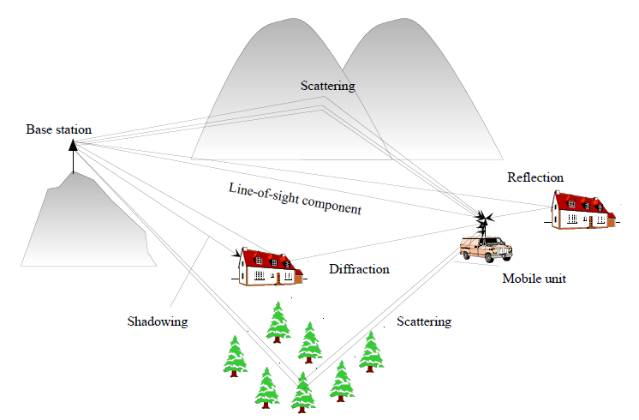
Un escenario típico

Slide 8
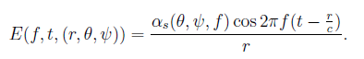
Ejemplo 1
Espacio libre, con antenas de transmisión y recepcion fijas
El campo eléctrico
El campo electrico decrece con la distancia y la potencia con el cuadrado de la distancia
Patron de radiación de
antena transmisora
frecuencia
Tiempo
distancia

Slide 9
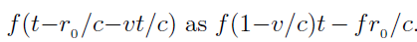
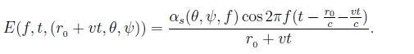
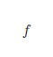
Ejemplo 2
TX
RX
V¿
v
r_{o}
Espacio libre, con antenas moviles
Una antena fija y un movil desplazandose a una velocidad v
Efecto Doppler: debido al desplazamiento del movil→la onda de frecuencia f ha sido convertida a una onda senoidal de frecuencia

Slide 10
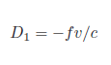
EFECTO DOPPLER
El desplazamiento de frecuencia es función de la frecuencia de operación y de la velocidad relativa de las antenas de transmisión y recepción.
En aplicaciones moviles el efecto Doppler debe ser contemplado!!

Slide 11
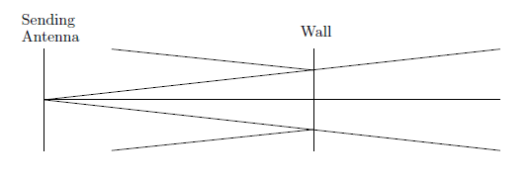
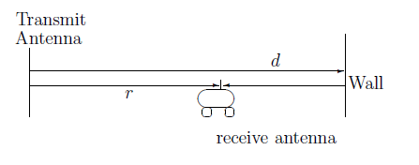
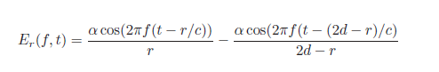
Ejemplo 3
Reflexión en pared con antena fija
La antena receptora recibe la señal directa desde la antena transmisora + la señal reflejada en la pared
Cambio de signo debido a reflexión

Slide 12
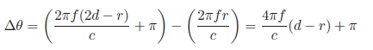
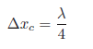
Ejemplo 3
La diferencia de fase entre la onda incidente y la reflejada es
Si la diferencia de fase es un multiplo entero de 2π → interferencia constructiva.
Si es multiplo impar de π → interferencia destructiva.
El patron espacial tendrá máximos y mínimos separados una distancia

Slide 13
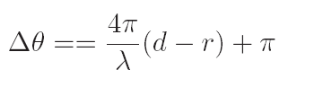
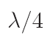
Ejemplo 3
d
V=0
r
Patron espacial
n par→ mínimo
n impar→ máximo

Slide 14
Ejemplo 3
El patrón de interferencia también depende de la frecuencia.
Si fijamos r, y la frecuencia varia
nos desplazamos de un máximo a un mínimo.
Delay Spread: La diferencia entre los retardos de propagación de los dos caminos

Slide 15
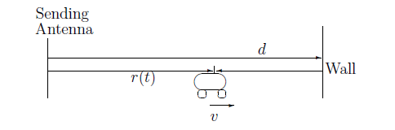
Ejemplo 4
Reflexión en pared con antena movil

Slide 16
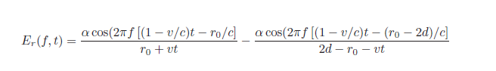
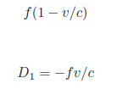
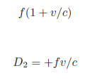
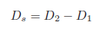
Ejemplo 4
d
V>0
r
Onda directa y onda reflejada
Doppler spread
Onda directa de frecuencia
Onda reflejada de frecuencia

Slide 17
Ejemplo 4
Señal recibida con frecuencia de portadora f y envolvente con frecuencia
F=900 Mhz
V=60Km/h
d=10m
Ds=100Hz

Slide 18
Ejemplo 4
Efecto Doppler
La respuesta a una sinosoide, es otra sinosoide de igual frecuencia con una envolvente variante en el tiempo.
La envolvente varia en función del doppler, haciendo variar la amplitud de la señal recibida.
La atenuación con la distancia (denominador) se produce a una tasa mucho mas lenta

Slide 19
EFECTO DOPPLER vs EFECTO 1/r
Atenuación 1/r

Slide 20
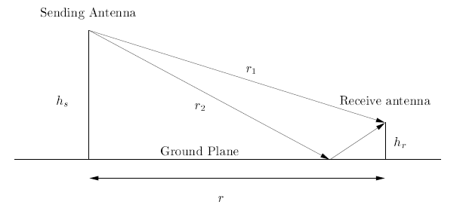
Ejemplo 5
Reflexión con plano de tierra
La potencia recibida es inversamente proporcional a la 4ta potencia de la distancia entre antenas.
La ecuación es valida si:

Slide 21
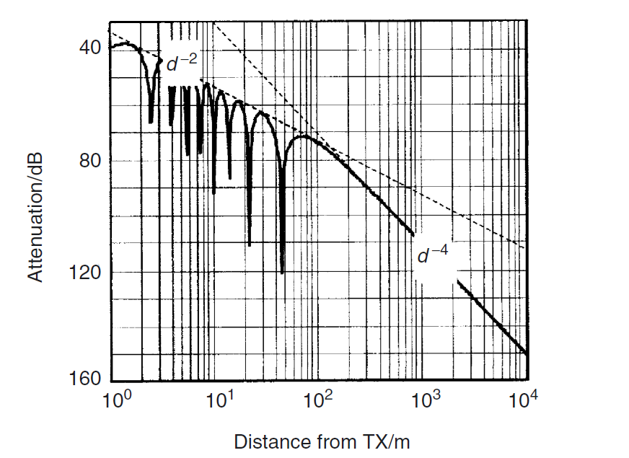
Ejemplo 5
Reflexión con plano de tierra
hs=5m
hr=1.5m

Slide 22
Modelo entrada/salida canal inalámbrico
La relación entrada/salida para una frecuencia f (asumiendo que la atenuación y el retardo son independientes de f):
Considerando reflexión en pared con antena movil
reflexión

Slide 23
Modelo entrada/salida canal inalámbrico
La señal recibida puede expresarse:
La respuesta impulsiva del canal será
Considerando el caso estacionario
La respuesta en frecuencia (variante en el tiempo)

Slide 24
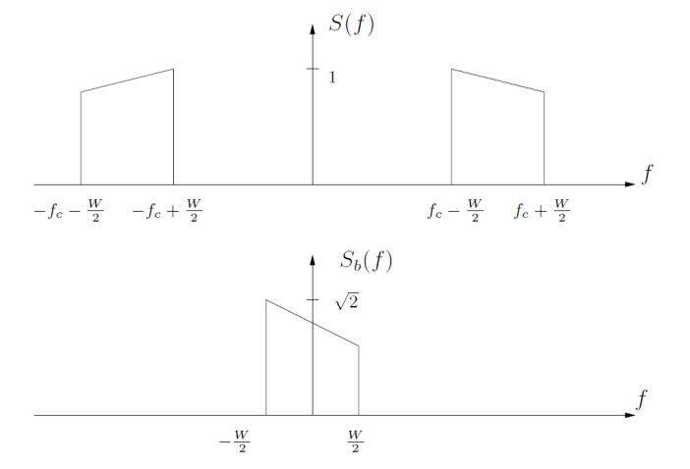
Modelo equivalente banda-base
Proceso de up-conversion y down-conversion

Slide 25
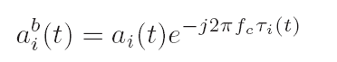
Modelo equivalente banda-base
Modulación en cuadratura QAM
Equivalente banda-base
Canal equivalente

Slide 26
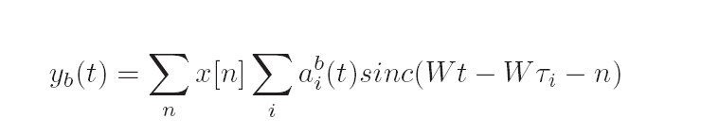
Modelo banda-base discreto
El modelo de tiempo-discreto se puede obtener a partir el teorema de muestreo
La salida banda-base
La salida muestreada a múltiplos 1/W

Slide 27
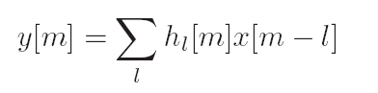
Modelo banda-base discreto
La salida muestreada es una proyección de en la forma de onda
Definiendo
En el caso de un canal invariante en tiempo
Coeficiente l del canal (complejo)
El valor de cada coeficiente es función de las ganancias de cada camino cuyos retardos están cercanos a l/W

Slide 28
Modelo banda -base discreto
Cada camino discreto es la combinación de
Multiples caminos “reales” !!!

Slide 29
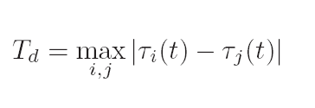
Parámetros importantes
Doppler spread
Tiempo de coherencia: se define como el intervalo de tiempo sobre el cual la respuesta del canal se mantiene invariante
Delay spread

Slide 30
Parámetros importantes
Ancho de banda de coherencia
Describe cuan rápido cambia el canal con la frecuencia
Este parámetro será clave en el diseño del sistema de comunicaciones.

Slide 31
Parámetros importantes
W=200Mhz
W=40Mhz

Slide 32
Clasificación
Dependiendo de la relación con el periodo de señalizacion Ts y el ancho de banda de transmisión Bs se pueden clasificar los canales
 | Bc>Bs | Bc<Bs
Tc>Ts | Frequency non-selective fading | Frequency-selective fading
Tc<Ts | Time-selective fading | Frecuency and time selective fading

Slide 33
Selectividad en frecuencia
Canal selectivo o no selectivo en frecuencia ?
Bs
Bc
Bc
Bs

Slide 34
Algunos valores
Para aplicaciones de WiMAX (movil)

Slide 35
Modelos de canal
CANAL FÍSICO
Modelo deterministico
Mediciones
Modelo probabilistico

Slide 36
Modelos estadísticos
Generalmente es muy dificultoso estudiar la propagación de las ondas utilzando los modelos físicos de propagación estudiados previamente.
Los modelos físicos solo pueden utilizarse para un escenario en particular, y debe ser reformulado cuando existen cambios.
Una alternativa es utilizar una aproximación estadistica del canal que se ajusta empiricamente a un grupo de mediciones.
Diferentes ambientes son evaluados: urbano, suburbano y rural.

Slide 37
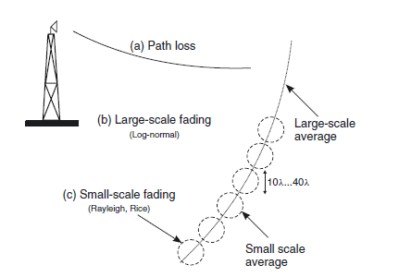
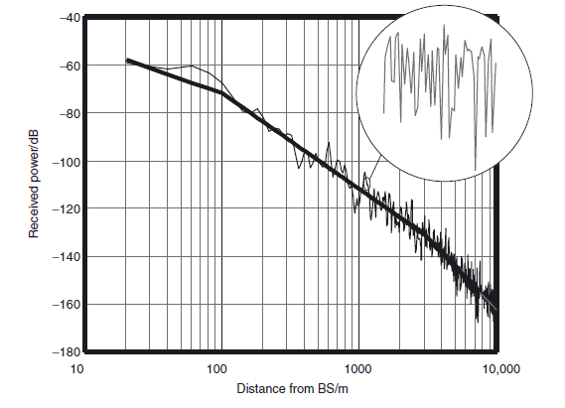
Modelos estadísticos

Slide 38
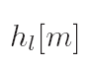
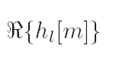
Modelos estadísticos
Nuestro objetivo es obtener un modelo probabilístico para modelar los coeficientes de canal.
El modelo mas simple se obtiene asumiendo que existe un gran número de ondas incidentes y reflejadas con amplitud aleatoria estadísticamente independientes que contribuyen en cada coeficiente de canal.
Cada coeficiente es la suma de un gran número de variables aleatorias circulares simétricas independientes.
es la suma de un gran número de variables aleatorias reales independientes→ Teorema del limite central → variable aleatoria Gaussiana con media cero.
Ídem para la parte imaginaria

Slide 39
Modelos estadísticos-Rayleigh
Distribución Rayleigh :
Considerando números complejos con componentes real e imaginaria independientes y siguiendo una distribución Gaussiana. Su valor absoluto sigue una distribución de Rayleigh y su fase una distribución uniforme.

Slide 40
Modelos estadísticos-Rayleigh
Distribución Rayleigh
La función distribución acumulada, cdf(x) define la probabilidad de que una realización de la variable aleatoria tenga un valor menor a x

Slide 41
Modelos estadisticos-Rayleigh
Distribución de Rayleigh
Es una muy buena aproximación para una gran variedad de escenarios “reales”.
Describe el escenario de “peor caso” (no existe una componente dominante)→ permite diseñar sistemas robustos
Depende de un solo parámetro, la potencia media recibida.
Tratable matemáticamente

Slide 42
Modelos estadísticos-Rayleigh
Indoor NLOS
Signal strength
El nivel de señal excede un valor mínimo en un determinado porcentaje de situaciones.
Si un nivel de señal mínimo es requerido para una adecuada comunicación.
¿Cuál debe ser la potencia mínima transmitida para asegurar un comunicación satisfactoria en un x% de situaciones?

Slide 43
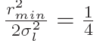
Modelos estadísticos-Rayleigh
¿Cuál debe ser la potencia mínima transmitida para asegurar un comunicación satisfactoria en un x % de situaciones?
Para valores pequeños de r
¿Cuál es la probabilidad de que la señal este a) 20 dB, b) 6dB y d) 3dB debajo de la potencia media?
Ec. aproximada
20 dB
6 dB
3 dB

Slide 44
Modelos estadísticos-Rayleigh
Fading con una componente dominante (LOS)
En el caso de que exista una componente dominante (línea de vista) y por otro lado un grupo de caminos independientes, los coeficientes del canal pueden ser modelados:
Componente LOS (line-of-sight) (deterministico)
Componente NLOS
K define la relación de energía entre el camino especular (LOS) y la energía los caminos con scattering.

Slide 45
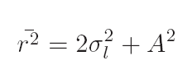
Modelos estadísticos-RICE
En los canales con línea de vista, la magnitud del coeficiente de canal sigue una distribución Rice
Valor cuadrático medio
A mayor K, menor es la probabilidad de ocurrencia de mínimos (deep fading).
K → 0 → Rayleigh

Slide 46
Canal RICE
La presencia de una componente dominante también afecta la distribución de fase.
Para una componente de LOS muy dominante, la fase de la resultante se aproxima a la fase de la dominante → la distribución converge a una distribución delta.
Para una LOS de bajo nivel, la fase resultante se aproxima a la distribución uniforme.

Slide 47
Espectro de Doppler
Como ya conocemos, si una estación móvil se desplaza, cada componente multicamino llegará a la antena con diferentes desplazamientos de frecuencia (efecto Doppler)→ el espectro recibido es ensanchado (broadening).
d
¿Cómo es el espectro recibido?
r

Slide 48
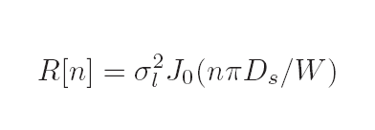
Espectro de Doppler
Considerando un escenario donde una antena omni-direccional recibe una gran cantidad de contribuciones multicamino en el plano horizontal proveniente de scatters uniformemente distribuidos (modelo de Clarke)
La función de autocorrelacion se puede calcular→

Slide 49
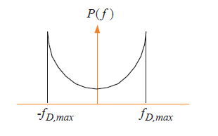
Espectro de Doppler
Espectro de “Jakes”
Describe la dispersion de frecuencia del canal
Es una medida de la variabilidad temporal del canal

Slide 50
Clasificación
Dependiendo de la relación con el periodo de señalizacion Ts y el ancho de banda de transmisión Bs se pueden clasificar los canales
 | Bc>Bs | Bc<Bs
Tc>Ts | Frequency non-selective fading | Frequency-selective fading
Tc<Ts | Time-selective fading | Frecuency and time selective fading

Slide 51
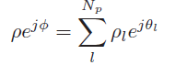
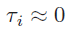
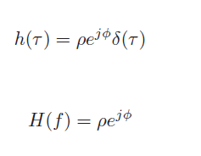
Canal no-selectivo en frecuencia con desvanecimiento lento
TC>Ts
En muchas aplicaciones, el tiempo de coherencia del canal es mucho mayor que la duración del simbolo→El canal puede ser considerado invariante sobre un intervalo de símbolos.
Si el delay de cada path es mucho menor que la duracion del símbolo →
Es la suma de Np estadisticamente independientes contribuciones
El canal es plano en frecuencia
Distribución Rayleigh (NLOS) o Rice (LOS)

Slide 52
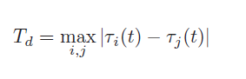
Canal selectivo en frecuencia
Bs>Bc
Asumimos un canal slow-fading.
Si la señal transmitida tiene un ancho de banda Bs > Bc → sus diferentes componentes espectrales serán afectadas por diferentes niveles de atenuación.
En dominio temporal →Ts<Td (delay spread)

Slide 53
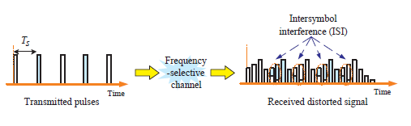
CANAL SELECTIVO EN FRECUENCIA
Ts<Td
Si un tren de pulsos separados Ts segundos es transmitido por un canal selectivo en frecuencia, si Ts<Td, cada pulso recibido se solapará con los pulsos vecinos →INTERFERENCIA INTERSIMBOLO (ISI)

Slide 54
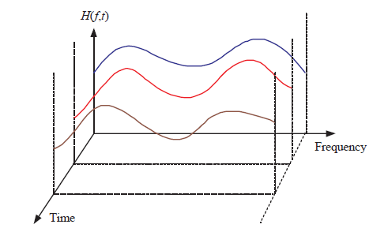
Canal selectivo en frecuencia
Respuesta en frecuencia de un canal selectivo en frecuencia con slowly-fading

Slide 55
Modelos de canales
Algunos ejemplos

Slide 56
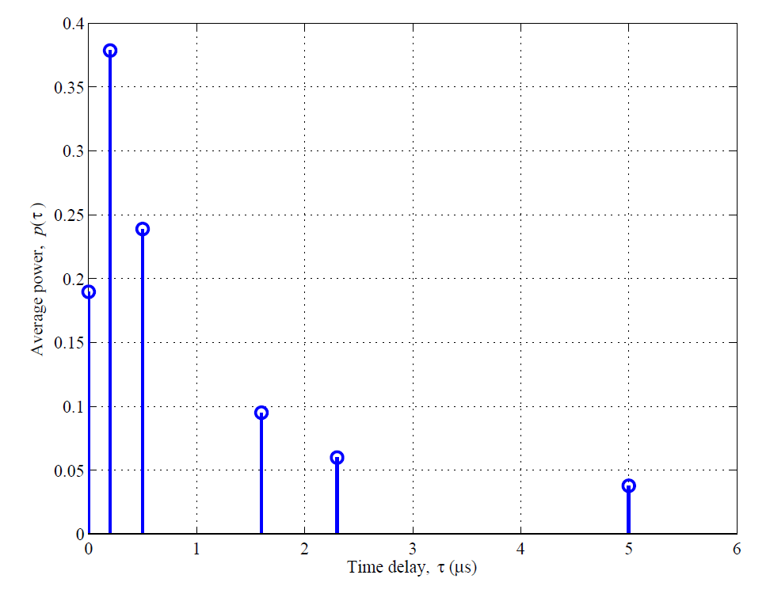
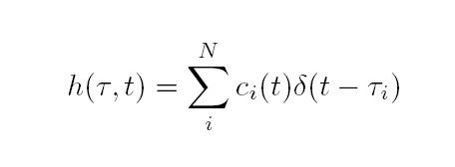
Modelo Tapped delay
Es el modelo mas utilizado y mas sencillo para modelar un canal
Número de taps
Retardo de cada tap
Coeficiente de cada tap

Slide 57
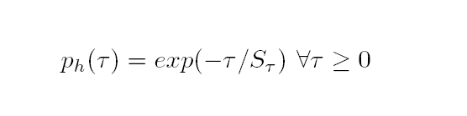
Modelo Tapped delay
Power delay profile (PDP)
Es un parámetro estadístico que indica como la potencia de un pulso de Dirac es dispersada en el dominio tiempo como consecuencia de la propagación multicamino
Potencia promedio del camino i
Potencia total recibida (normalizada)
La potencia de cada path puede aproximarse utilizando una función exponencial
Delay spread

Slide 58
Modelo tap delay
PDP con decaimiento exponencial
El delay spread es función de los diferentes escenarios:
Indoor (hogar): 5-10ns
Indoor (oficinas):10-100ns
Fábricas y halls de aeorpuertos: 50-200ns
Urbano y suburbano típicos (UT): 100-800ns
Bad urban (BU) and hilly terrain (HT): 10-100us

Slide 59
Canales estandarizados
Modelo COST 207
Typical Urban (TU)
Bad urban (BU)
Rural area (RA)
Hilly terrain (HT)
Modelo ITU
Pedestrian
Vehicular
Indoor

Slide 60
Canales COST
Power delay profile (PDP)

Slide 61
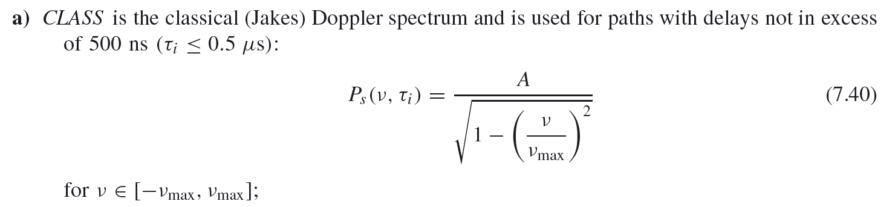
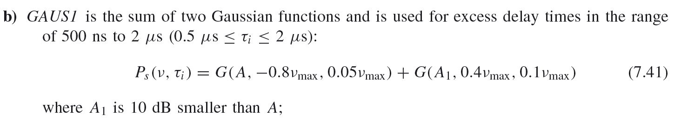
Canales COST
Cada coeficiente i de canal tiene un espectro de doppler
Tipos de Doppler

Slide 62
Canales COST
Tipos de Doppler

Slide 63
Canales COST
Modelos usados en 2G
Tipos de Doppler

Slide 64
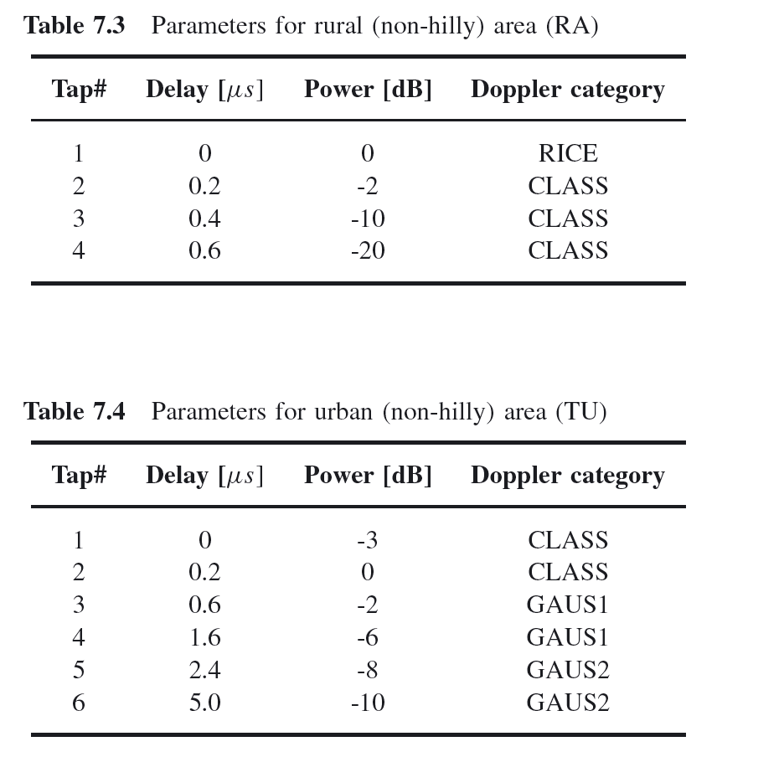
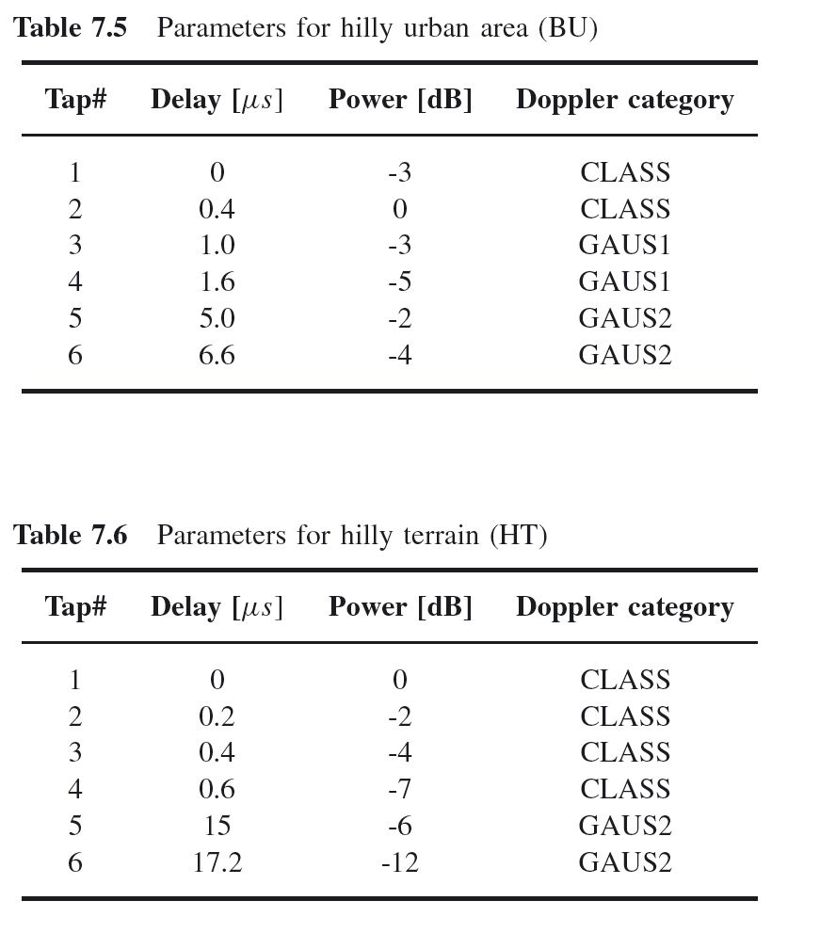
Canales COST
Parametros

Slide 65
Canales ITU
Canal A: low delay spread
Canal B: high delay spread
Doppler Jakes

Slide 66
Canales LTE

Slide 67
Canales WIMAX

Slide 68
Líneas cableadas
Canales ADSL / VDSL

Slide 69
Líneas cableadas
Interferencias de acoplamiento

Slide 70
Power line communication
Canales

Slide 71
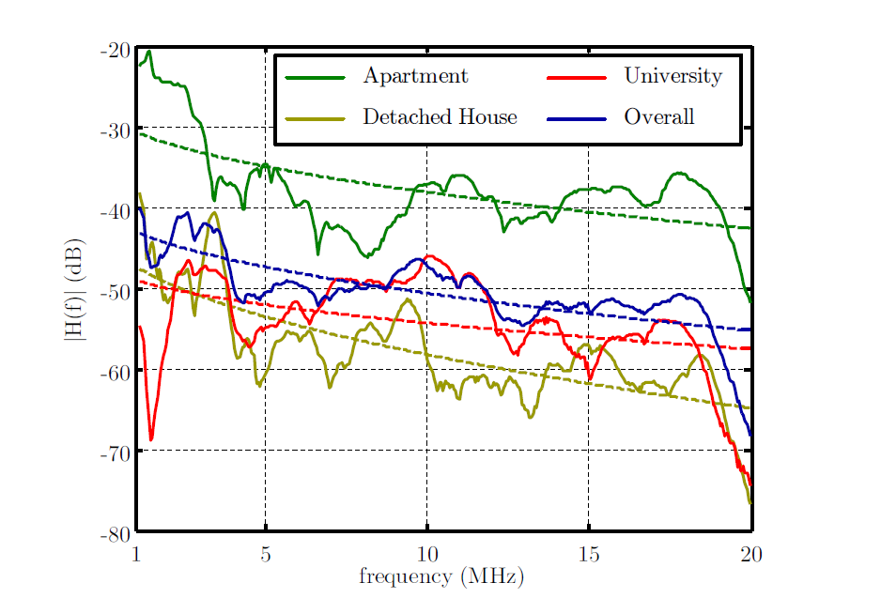
PLC (valores experimentales)
Respuesta en frecuencia

Slide 72
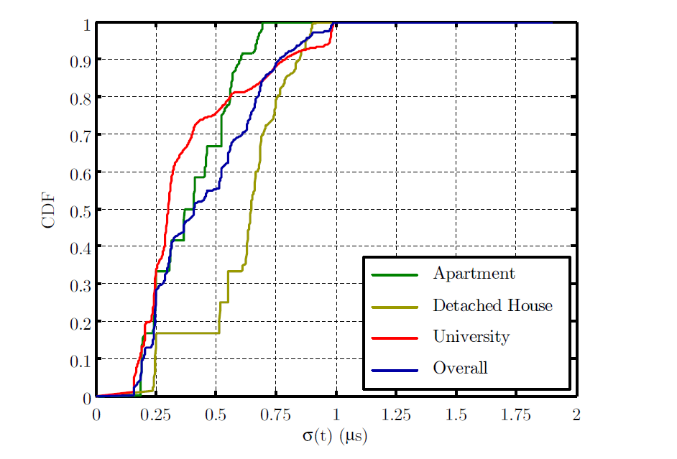
PLC (valores experimentales)
Delay spread

Slide 73
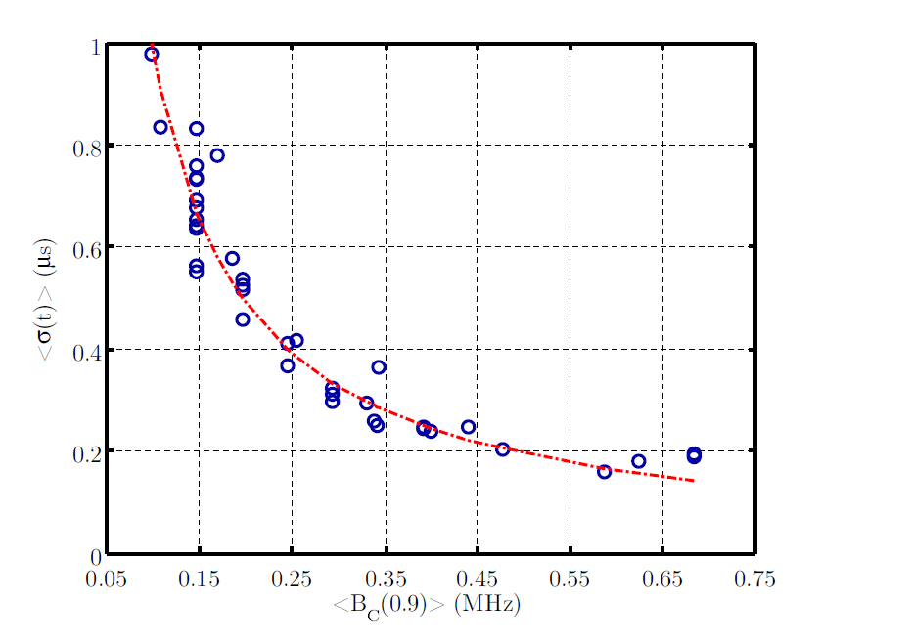
PLC (valores experimentales)
Delay spread medio vs ancho de banda de coherencia

Slide 74
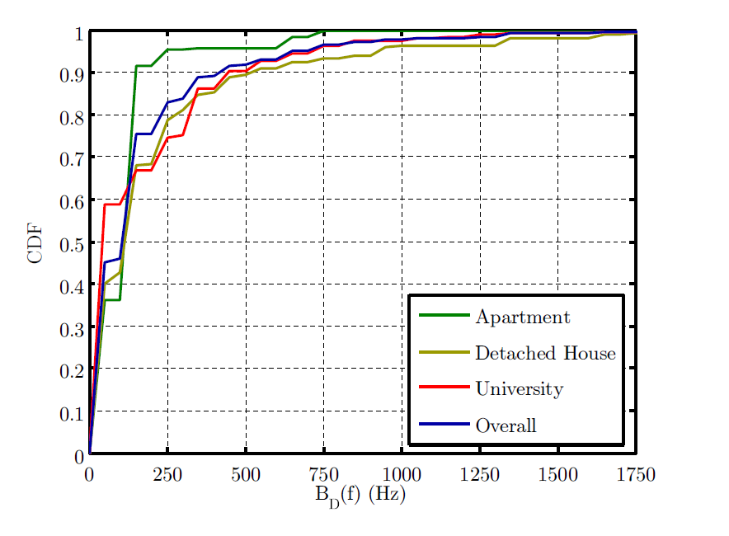
PLC (valores experimentales)
Doppler spread

Slide 75
PLC
Es importante considerar:
Variaciones de las cargas
Tipo de tendido eléctrico
Ruido impulsivo
Otras fuentes de interferencia

Slide 76

NUEVOS MODELOS DE CANAL
Al incrementar las frecuencias de operación, las características de propagación se modifican.
Surgen nuevos modelos de canales para aplicaciones de:
Ondas milimétricas
Luz visible
Referencia:
ONDAS MILIMETRICAS
Proyecto H2020
mm-Wave based Mobile Radio Access Network for 5G Integrated Communications

Slide 77
Canales ondas MILIMETRICAS
En sistemas de ondas mm, las longitudes de ondas son menores a un cm→ la mayoría de los objetos son relativamente muy grandes →diferentes fenómenos de propagación.
Efectos de bloqueo (shadowing)
La constitución molecular del aire y el agua afectan la propagación en el espacio libre
Atenuación adicional
por absorción del aire
Banda para la futura 5G
GREEN: frequencies that have comparable free space (air) characteristics to modern cellular frequencies.
BLUE: frequencies with greater attenuation, which are therefore ideal for short-range indoor communications.

Slide 78

Ondas MILIMETRICAS
El modelado de los canales 5G impone nuevos requerimientos NO contemplados en modelos anteriores:
Validez del modelo hasta 100 GHz
Geometría 3D: Es requerido para modelar adecuadamente el canal incluyendo arreglos de antenas masivos y beamforming en 3D.
El modelo debe incluir movilidad (V2V, D2D)
Diversos escenarios son considerados: Urban micro (Umi), Urban Macro (Uma) e indoor
Umi street canyon
Umi open square

Slide 79
ondas MILIMETRICAS
Indoor shopping mall
Indoor offices
Uma
The cell radii for UMa is typically above 200 m and the APs are mounted on or above
rooftops (e.g. 25-35 m),

Slide 80
ondas MILIMETRICAS
Path loss
LOS probability

Slide 81
ondas MILIMETRICAS
02I penetration loss
Shadow fading loss

Slide 82
ondas MILIMETRICAS
Delay spread
Azimuth of departure angle spread (ASD)
Numero de clusters
The base station per-path angle spread is defined as the root mean square (RMS) of angles with which a ray’s power is received or transmitted by the base station
Group of multipath
components within
a PDP traveling
closely in
propagation time
delay at a specified
lobe or direction in
space

Slide 83
Ondas MILIMETRICAS
Parámetros para diferentes
escenarios

Slide 84
ondas MILIMETRICAS
Perdidas de penetración
En Uma y Umi escenarios, una porción importante de los dispositivos moviles se ubicarán en el interior→perdidas por penetración pueden ser muy significativas y afectar el calculo del enlace
measurements by Samsung and Nokia

Slide 85
ondas MILIMETRICAS
Perdidas de penetración
I20
I2I

Slide 86
ondas MILIMETRICAS
Existe el mito que la lluvia hace la transmisión en la banda milimetrica muy complicada debido a la gran atenuación
→ si consideramos celdas de 200 metros (zonas urbanas)→ el efecto no es tan significativo

Slide 87

ondas MILIMETRICAS en 5g:
EL DESAFIO ES IMPORTANTE

Slide 88
ondas MILIMETRICAS
Campaña de medición 28GHz

Slide 89
ondas MILIMETRICAS

Slide 90
ondas MILIMETRICAS
Campaña de medición 28GHz

Slide 91
CANALES INALAMBRICOS
El conocimiento del canal es clave para el desarrollo del sistema de comunicaciones
Niveles de potencia de transmisión, frecuencia de operación, forma de onda, tipo de modulación, tasas de transmisión, son todas variables a seleccionar en función del canal.
Los efectos del canal, tales como selectividad en frecuencia, selectividad en tiempo, distorsión, deben ser compensados para lograr desempeños elevados.
…

